Slide 1
ML для финансового анализа
Введение в технический анализ: графики и индикаторы

Slide 2

ML для финансового анализа Введение в технический анализ: графики и индикаторы.
Игорь Стурейко
Otus
Руководитель курсов: Reinforcement Learning, ML Professional, ML Basic, MLOps, FinML
Teamlead, главный инженер проекта,
Физический факультет МГУ, PhD теоретическая физика
Опыт:
Более 15 лет занимался прикладной математикой и мат моделированием
(Data Scientist) (Python, С++) в НИИ ПАО Газпром
@stureiko (TG)
LinkedIn: igor-stureiko
@rl_fintech (Мой канал о моделях в бизнесе)

Slide 3
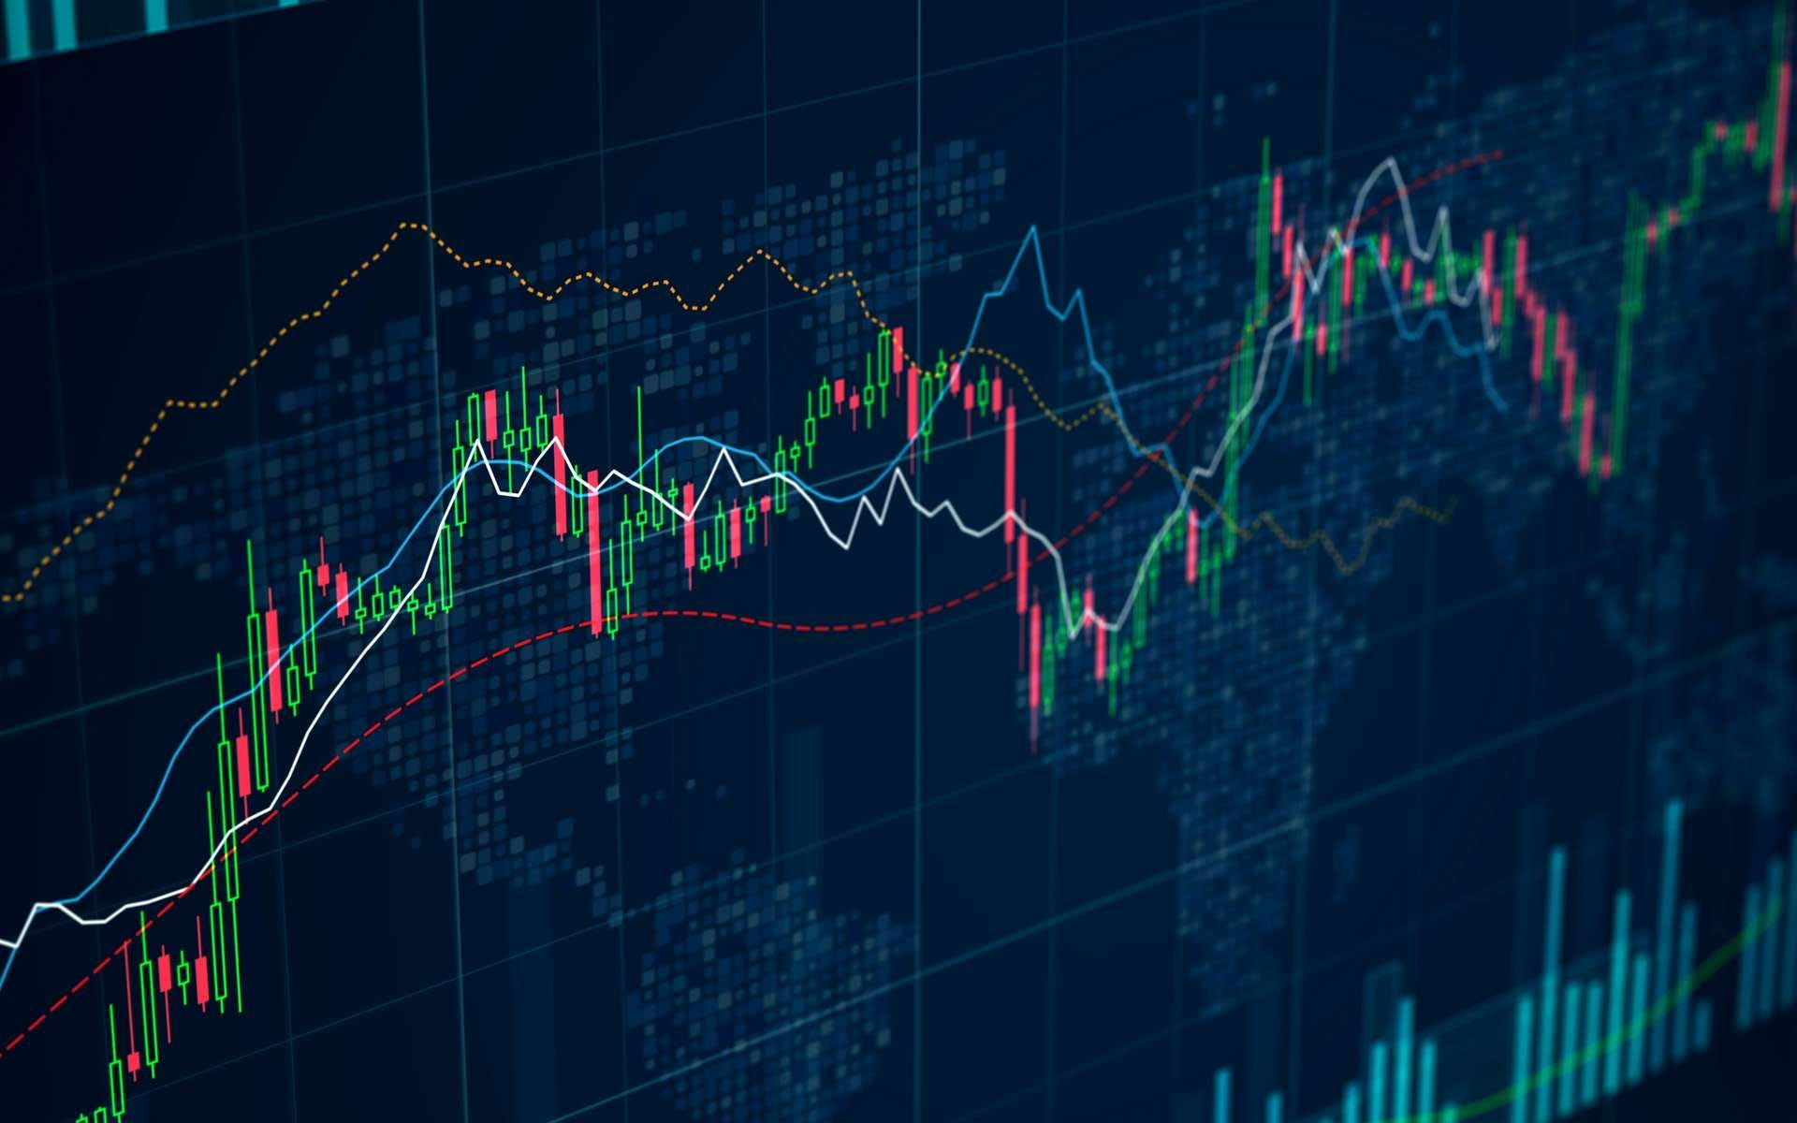
Маршрут вебинара
1. Бары
2. Японские свечи
3. График Ренко
4. Паттерны на графике
5. Практика

Slide 4
Технический анализ

Slide 5
Технический анализ
Технический анализ — это метод оценки и прогнозирования движения цен финансовых инструментов, таких как акции, облигации, валюты и товары, основанный на анализе исторических данных о ценах и объемах торгов.
Основная идея технического анализа заключается в том, что все фундаментальные факторы, которые могут повлиять на стоимость актива, уже отражены в его цене. Поэтому, изучая исторические ценовые данные и объемы торгов, можно выявить определенные паттерны и тенденции, которые помогут предсказать будущие изменения цен.

Slide 6
Технический анализ – принципы
Цены учитывают всё:
Все известные и неизвестные факторы уже отражены в текущей цене актива. Поэтому анализировать нужно только цену и объем торгов.
Цены движутся в трендах:
Цены имеют тенденцию двигаться в определенном направлении (тренде) на протяжении определенного времени. Выявление трендов является ключевым элементом технического анализа.
История повторяется:
Паттерны и модели ценового поведения имеют тенденцию повторяться из-за психологических аспектов поведения трейдеров. Изучение этих паттернов позволяет прогнозировать будущие движения цен.

Slide 7
Технический анализ
Графический анализ, Тренды и паттерны
Использование различных типов графиков (линейные, баровые, японские свечи) для визуального отображения исторических данных о ценах и объемах торгов.
Определение ключевых уровней поддержки и сопротивления, которые могут указывать на точки разворота тренда.
Выявление трендов (восходящий, нисходящий, боковой), которые показывают общую направленность движения цены.
Анализ ценовых паттернов (голова и плечи, двойные вершины и дно, флаги, треугольники), которые могут предсказывать разворот или продолжение тренда.
Технические индикаторы:
Расчет и использование различных технических индикаторов (скользящие средние, индикатор относительной силы (RSI), MACD, стохастик) для оценки текущего состояния рынка и прогнозирования будущих движений цен.
Индикаторы могут быть трендовыми (показывающими направление тренда) и осцилляторами (указывающими на перекупленность или перепроданность актива).
Объемы торгов:
Анализ объема торгов для подтверждения силы тренда или паттерна.
Высокий объем нарастает в направлении тренда, подтверждая его силу, а низкий объем может сигнализировать о слабости тренда или его возможном развороте.

Slide 8
Типы графиков

Slide 9
Данные
Date/Time | Open | High | Low | Close | Volume
11.01.2019 | 3050.72 | 3066.95 | 3050.72 | 3066.91 | 510301237
11.04.2019 | 3078.96 | 3085.2 | 3074.87 | 3078.27 | 524848878
11.05.2019 | 3080.8 | 3083.95 | 3072.15 | 3074.62 | 585634570
11.06.2019 | 3075.1 | 3078.34 | 3065.89 | 3076.78 | 544288522
11.07.2019 | 3087.02 | 3097.77 | 3080.23 | 3085.18 | 566117910
11.08.2019 | 3081.25 | 3093.09 | 3073.58 | 3093.08 | 460757054
11.11.2019 | 3080.33 | 3088.33 | 3075.82 | 3087.01 | 366044400
11.12.2019 | 3089.28 | 3102.61 | 3084.73 | 3091.84 | 434953689

Slide 10
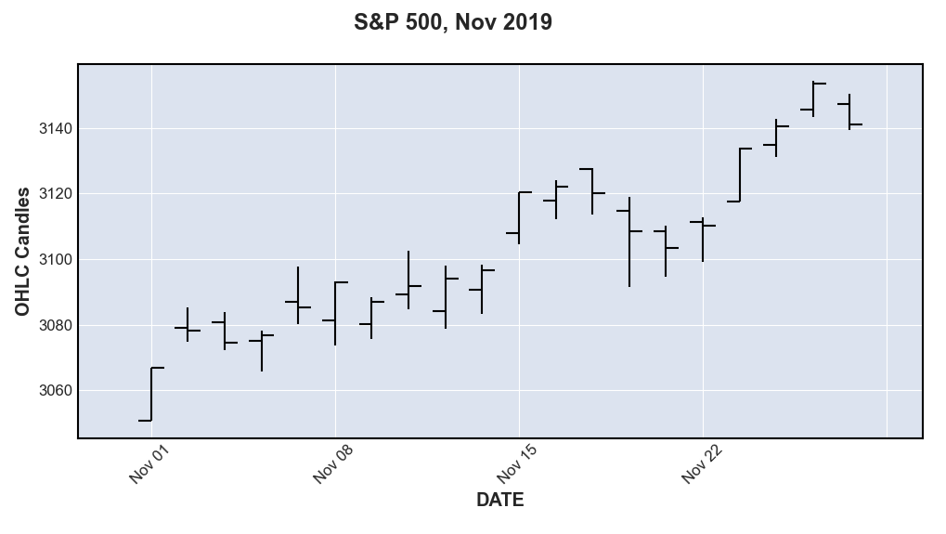
График баров

Slide 11
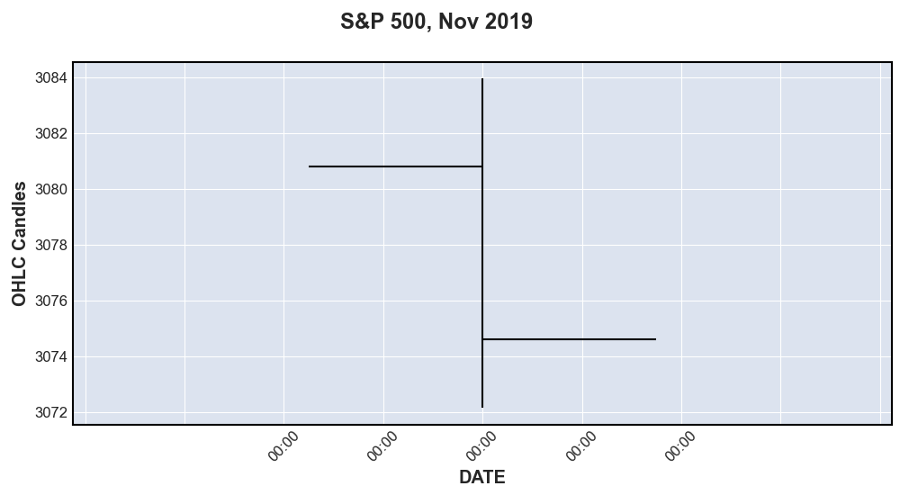
График баров
max
open
close
min

Slide 12
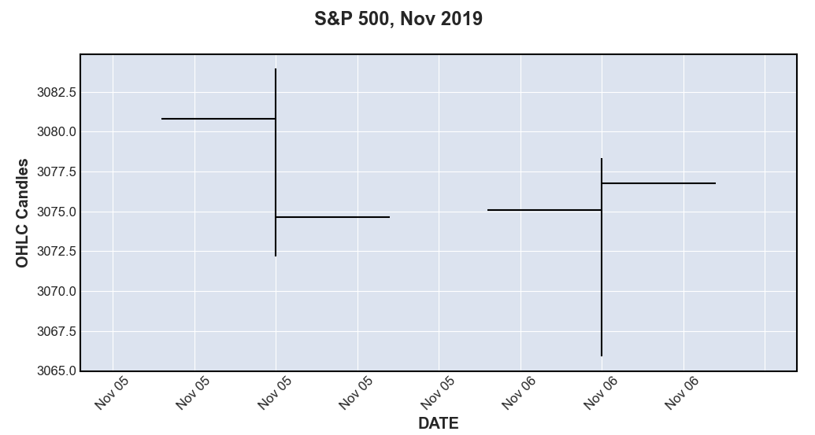
График баров
Day “+”
open
close
open
close
Day “-”

Slide 13
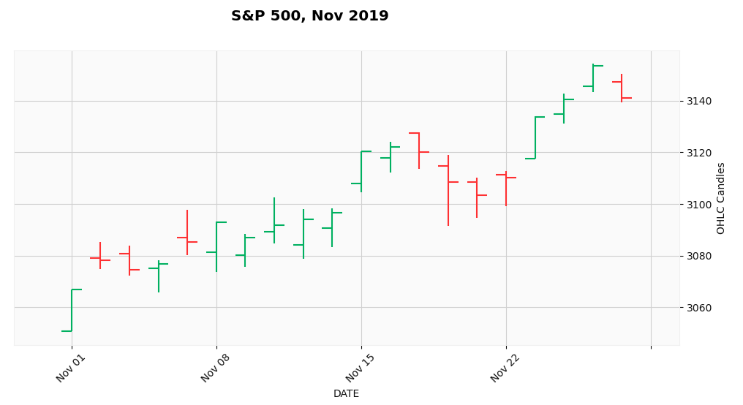
График баров – yahoo

Slide 14
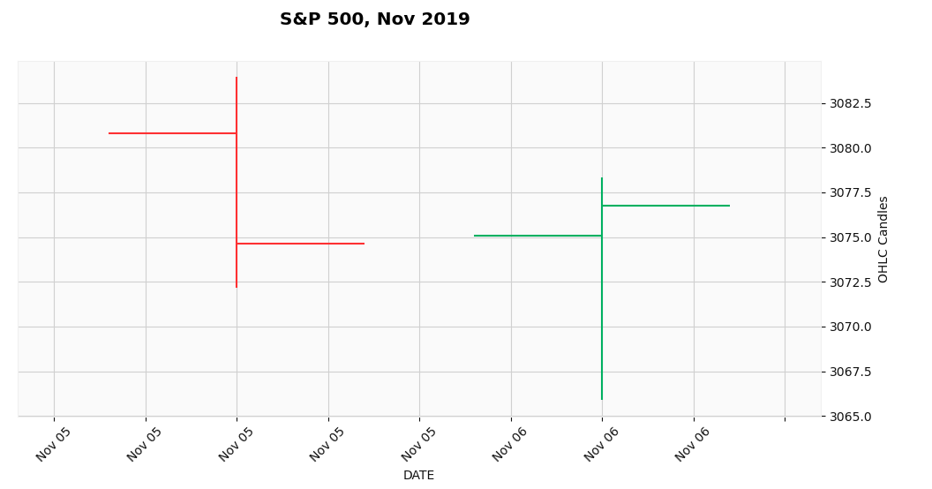
График баров – оформление в цвете

Slide 15
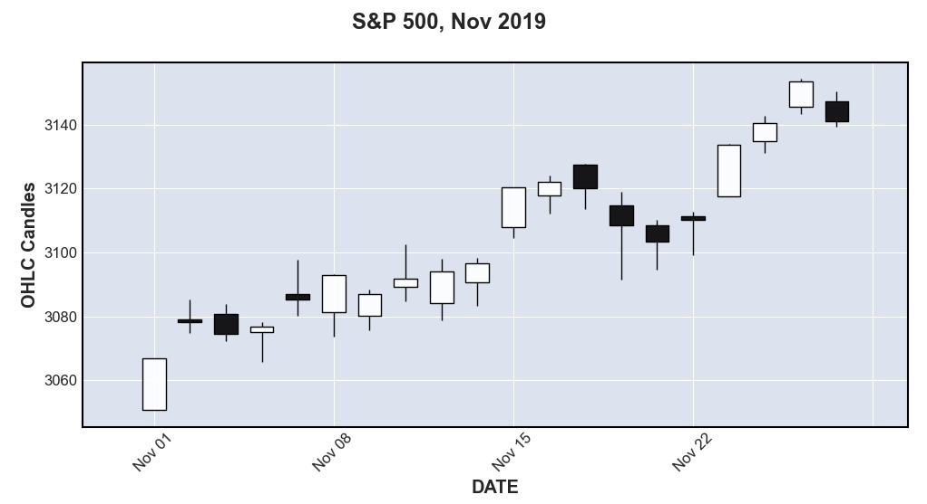
Японские свечи

Slide 16
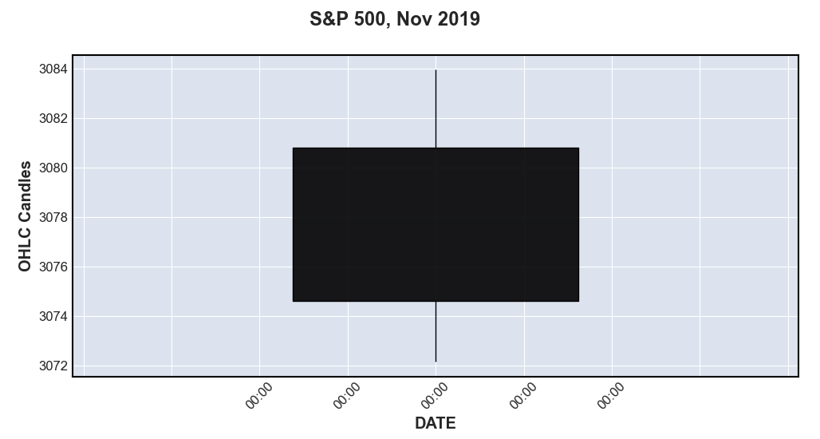
Японские свечи
max
open
close
min

Slide 17
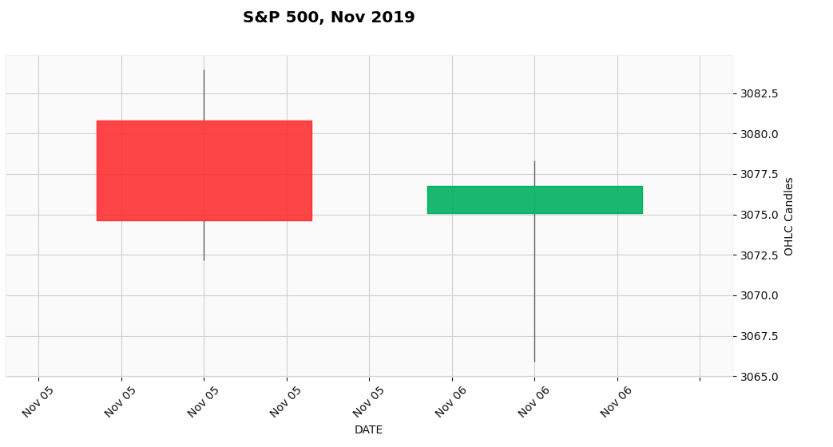
Японские свечи
Day “+”
open
close
close
open
Day “-”

Slide 18
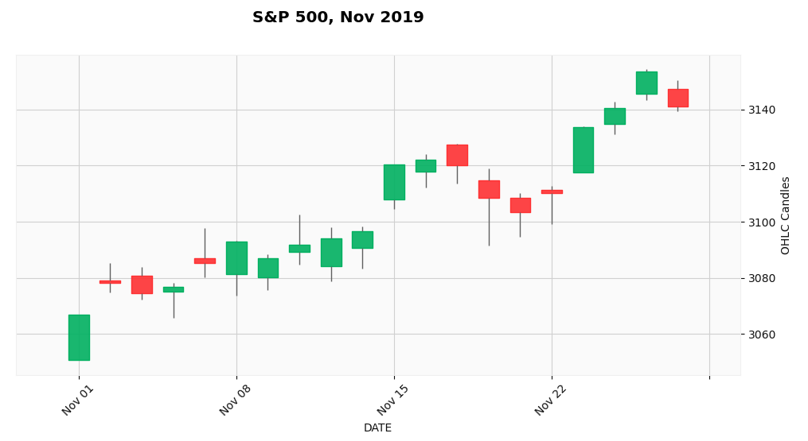
Японские свечи - yahoo

Slide 19
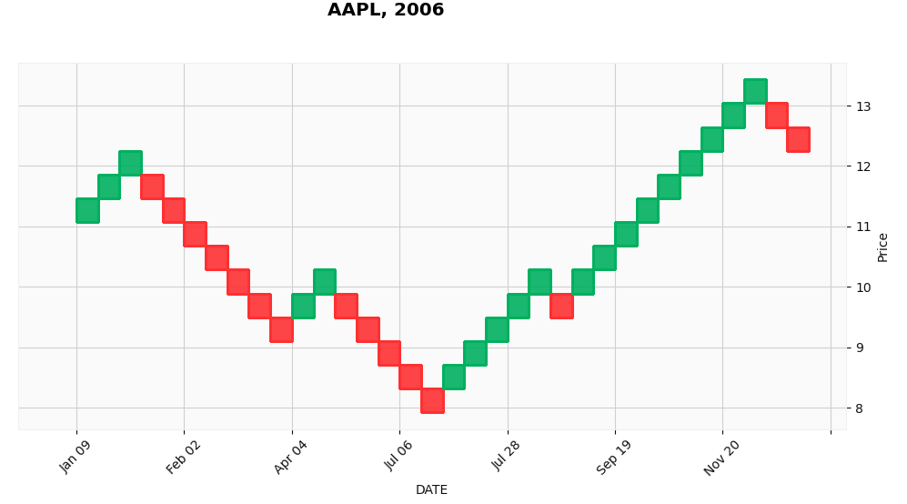
График Ренко

Slide 20
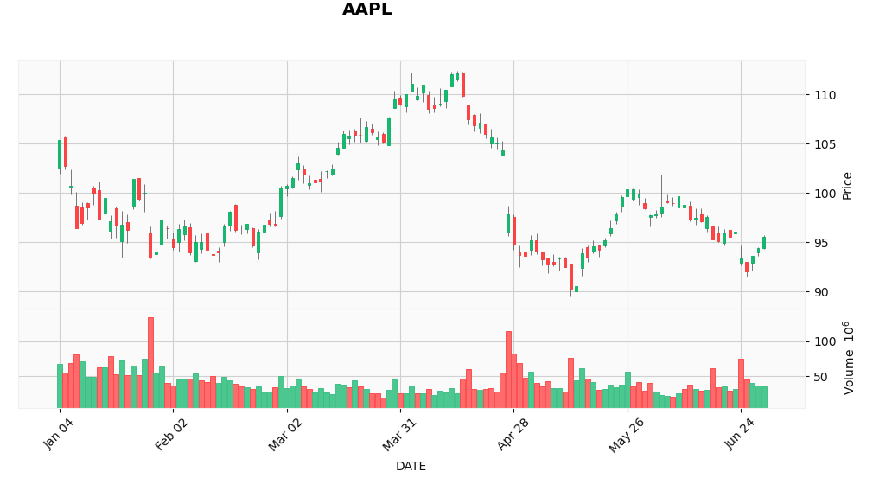
Объем торгов

Slide 21
Индикаторы

Slide 22
Индикаторы технического анализа
Простая скользящая средняя (SMA)
Экспоненциальная скользящая средняя (EMA)
Средняя величина роста и падения (RS)
Индикатор относительной силы (Relative Strength Index, RSI)
MACD (Moving Average Convergence Divergence)
Стохастический осциллятор (Stochastic Oscillator)

Slide 23
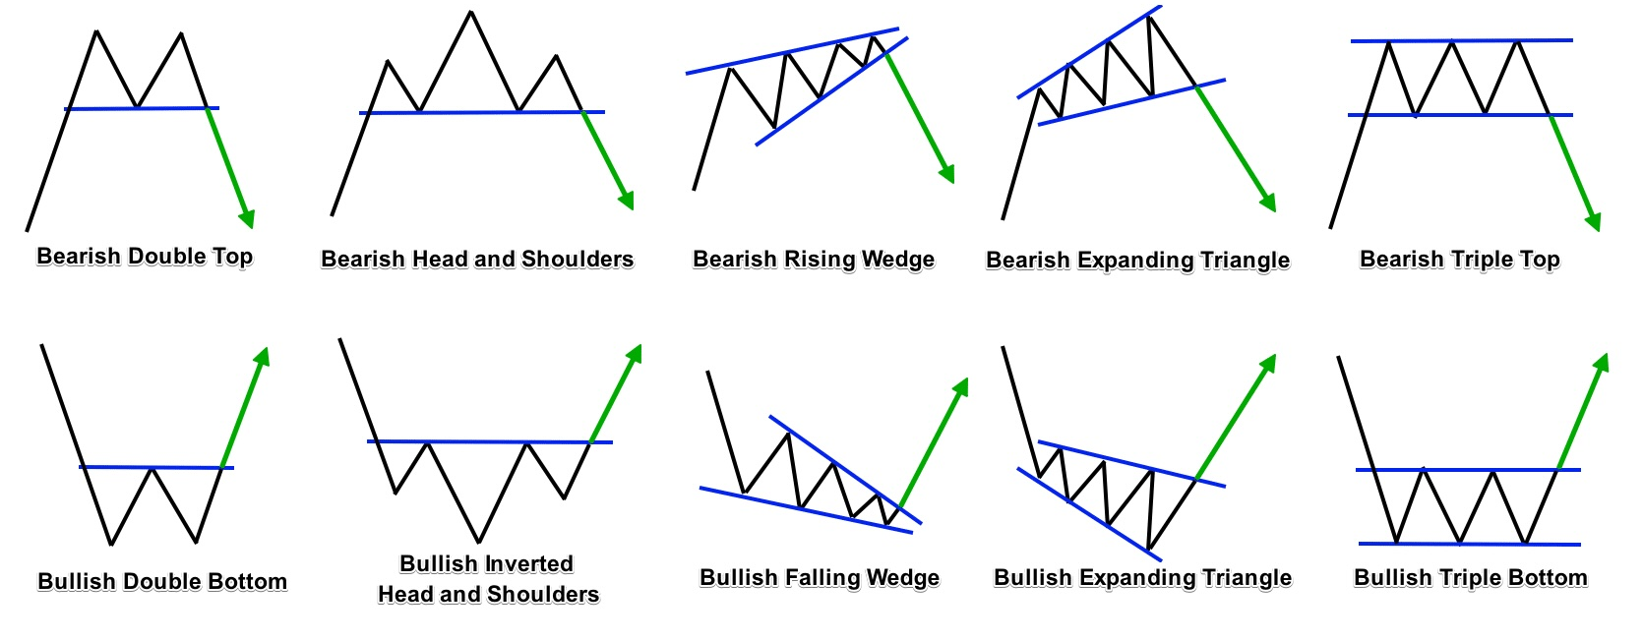
Паттерны технического анализа
Двойная вершина
Голова и плечи
Восходящий клин
Восходящий треугольник
Тройная вершина
Двойное дно
Перевернутые голова и плечи
Нисходящий клин
Нисходящий треугольник
Тройное дно

Slide 24
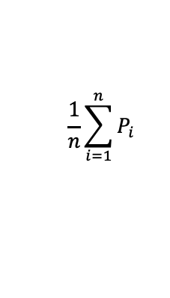
Простая скользящая средняя
$$\frac{1}{n}\sum_{i=1}^{n}{P_{i}}$$
Простая скользящая средняя (SMA):
Краткосрочные скользящие средние
5-дневная SMA/EMA
10-дневная SMA/EMA
20-дневная SMA/EMA
Среднесрочные скользящие средние
50-дневная SMA/EMA: Один из наиболее популярных периодов, используется для анализа среднесрочных трендов и часто применяется в сочетании с 200-дневной SMA для выявления "золотого пересечения" (golden cross) и "мёртвого пересечения" (death cross).
100-дневная SMA/EMA: Полезна для анализа трендов, которые могут длиться несколько месяцев.
Долгосрочные скользящие средние
200-дневная SMA/EMA: Широко используется для анализа долгосрочных трендов и является ключевым уровнем поддержки/сопротивления для многих трейдеров и инвесторов.
300-дневная SMA/EMA: Реже используется, но может быть полезна для анализа очень долгосрочных тенденций.

Slide 25
Простая скользящая средняя
Специальные периоды
В некоторых случаях трейдеры могут использовать нестандартные периоды для скользящих средних, которые могут быть адаптированы под специфические рынки или стратегии.
9-дневная EMA: Часто используется в индикаторе MACD в качестве быстрого периода.
21-дневная EMA: Иногда используется вместо 20-дневной EMA для анализа краткосрочных тенденций.
13-дневная EMA: Используется в некоторых торговых стратегиях для более точного анализа краткосрочных движений.
Комбинация скользящих средних
Часто трейдеры и инвесторы используют комбинации скользящих средних с разными периодами для получения более точных сигналов и подтверждений трендов.
Золотое пересечение (Golden Cross): Возникает, когда краткосрочная скользящая средняя (например, 50-дневная SMA) пересекает долгосрочную скользящую среднюю (например, 200-дневную SMA) снизу вверх. Считается бычьим сигналом.
Мёртвое пересечение (Death Cross): Возникает, когда краткосрочная скользящая средняя пересекает долгосрочную скользящую среднюю сверху вниз. Считается медвежьим сигналом.

Slide 26
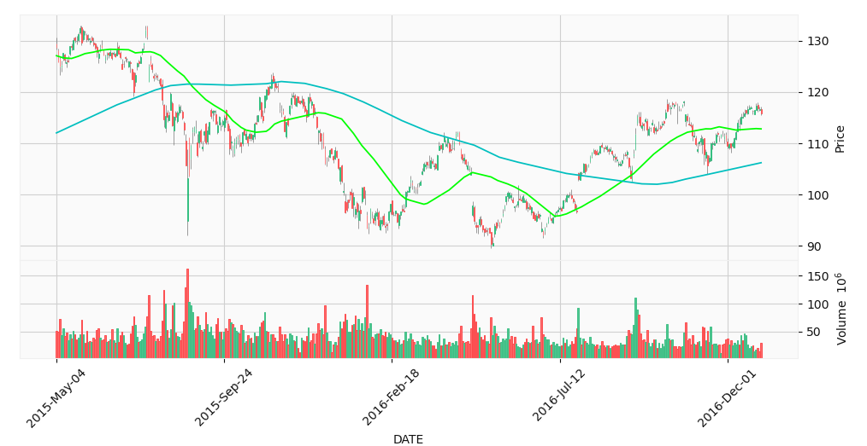
Золотое пересечение (Golden Cross) и Мёртвое пересечение (Death Cross)

Slide 27
Сигнал на покупку/продажу
Пересечение скользящих средних
В дополнение к золотому и мертвому пересечениям, трейдеры часто используют пересечения других комбинаций скользящих средних для генерации сигналов.
Краткосрочная скользящая средняя: 20-дневная EMA
Среднесрочная скользящая средняя: 50-дневная EMA
Сигнал на покупку:
Когда 20-дневная EMA пересекает 50-дневную EMA снизу вверх, это сигнализирует о начале восходящего тренда.
Сигнал на продажу:
Когда 20-дневная EMA пересекает 50-дневную EMA сверху вниз, это сигнализирует о начале нисходящего тренда.

Slide 28
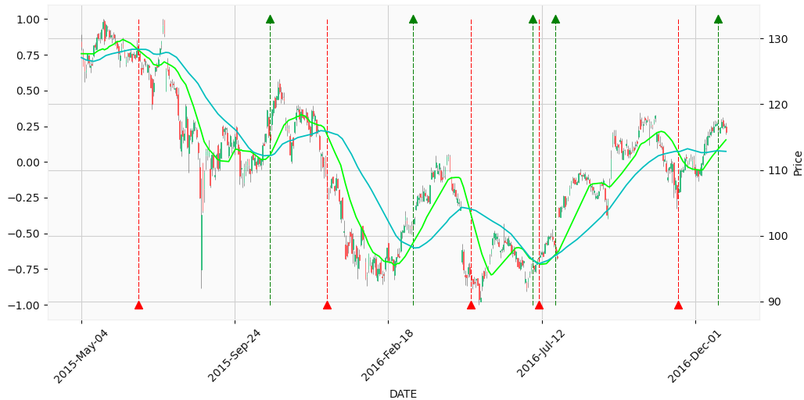
Сигнал на покупку/продажу

Slide 29
Недостатки модели тех анализа

Slide 30
Технический анализ инструменты

Slide 31


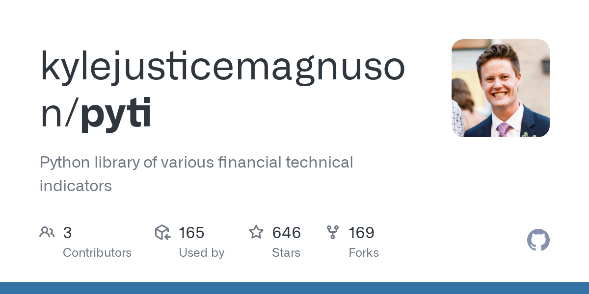
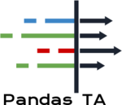

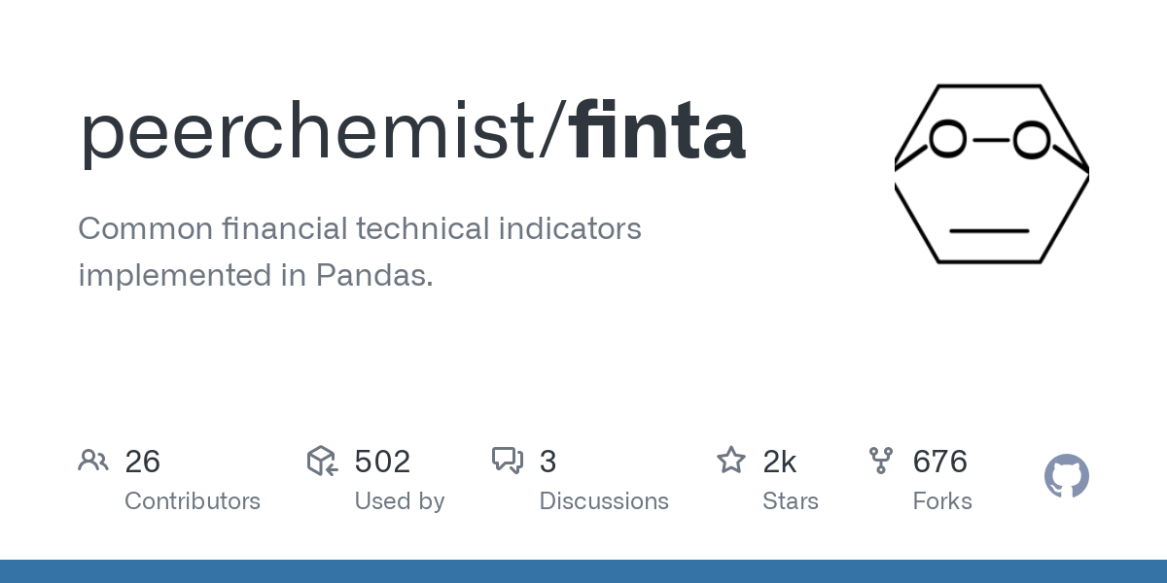
Инструменты технического анализа
bt

Slide 32
Практика

Slide 33
Практическая реализация
1. | Научимся строить базовые графики
2. | Научимся строить торговые сигналы по индикаторам скользящего среднего

Slide 34


Вопросы?
Задаем вопросы в чат
Ставим “–”,
если вопросов нет

Slide 35
Ключевые тезисы
1. | Поняли что такое технический анализ
2. | Поняли какие основные типы графиков используются для анализа
3. | Поняли что такое японские свечи и как читать такой график
4. | Поняли как строить торговые сигналы на основании скользящего среднего

